Slide 1
Срећно учење – школа као место радости и смисла
У савременом образовању све је израженија потреба да школа буде место радости, смисла и целовитог развоја детета. Вођена тим уверењем, учитељица Јасминка Марић Глишовић доследно примењује методологију Срећног учења, која у настави, поред знања, негује врлине, емпатију и радост учења, стављајући дете у центар наставног процеса.
У оквиру конкурса „Срећно учење 2025 – НајбОљи од нас“, у организацији Чаробног села, награда јој је додељена за реализацију седмодневне интегративне наставе засноване на сценарију „Пролећна чаролија виле Ђурђице“, који је пласиран у финале државног такмичења и представљен на Методичким данима Срећног учења у Бањи Врујци. Овај догађај окупио је наставнике и ученике из различитих школа и показао колико деца природно прихватају учење кроз игру, искуство и креативан приступ. Кроз бајковите и креативне активности, ученици су повезивали наставне садржаје са реалним животом, развијајући врлине, мотивацију и осећај смисла.

Slide 2
Круна године уследила је 22. децембра 2025. године, у свечаном амбијенту Палате науке у Београду, где је Јасминки Марић Глишовић додељена Национална ознака квалитета „Срећно учење“ за школску 2024/25. годину, као и признање за допринос креативности у образовању, уз подршку Министарства просвете.
Бити међу осам награђених учитеља из региона представља велику част и снажан подстицај за даљи рад и развој квалитетне наставе у нашој школи.

Slide 3
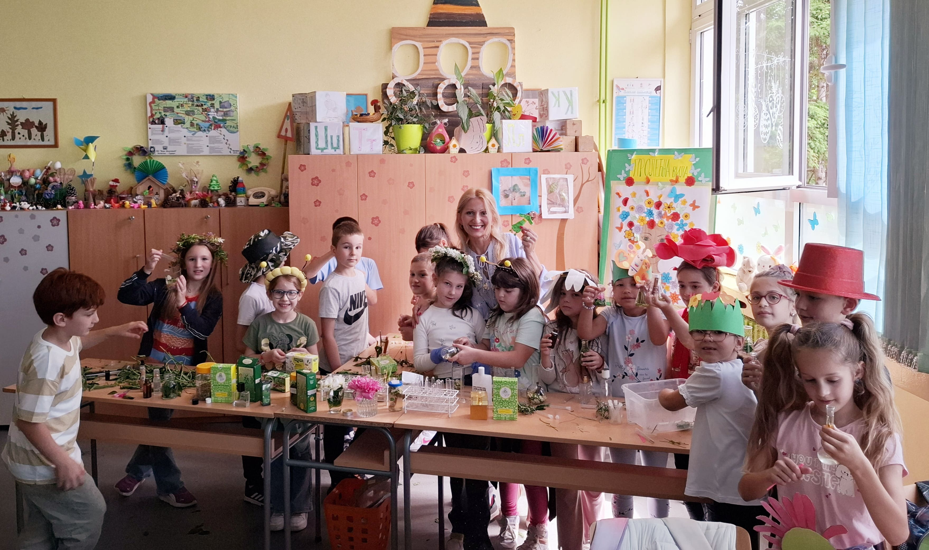

Slide 4
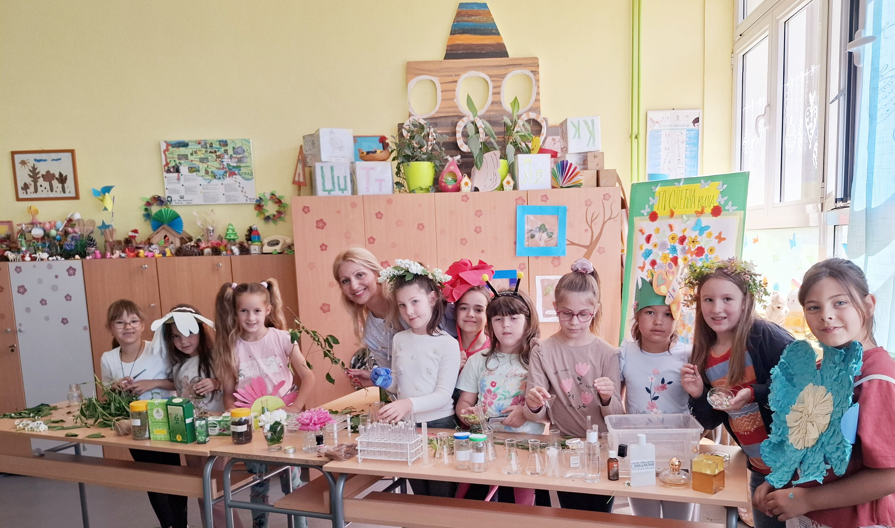

Slide 5
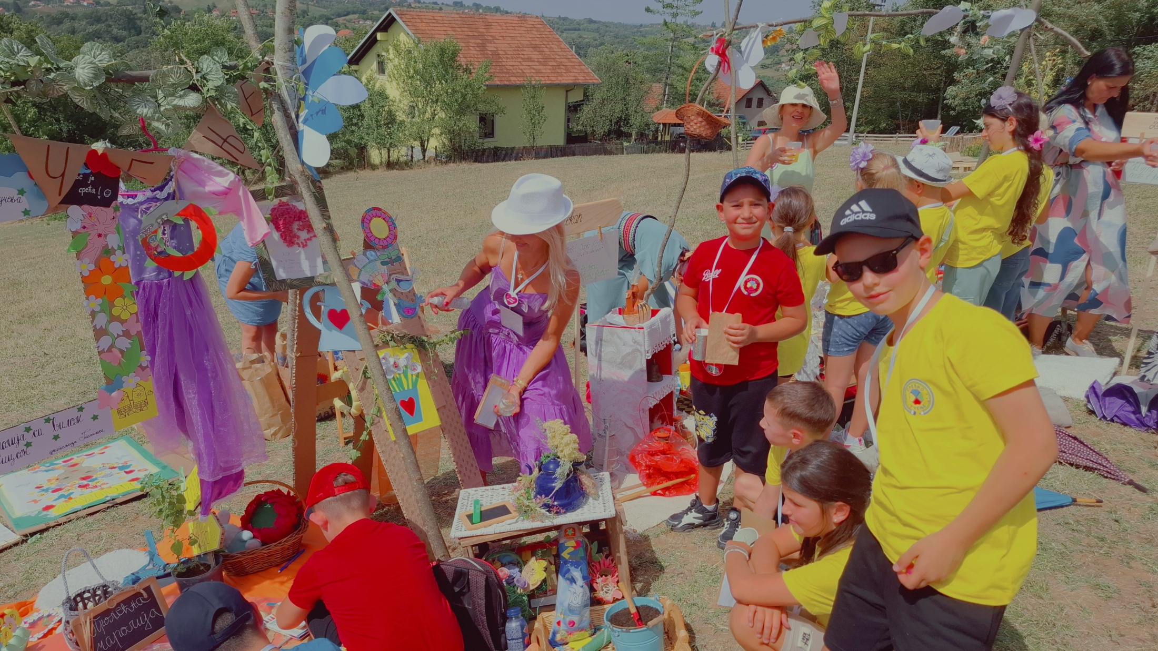

Slide 6
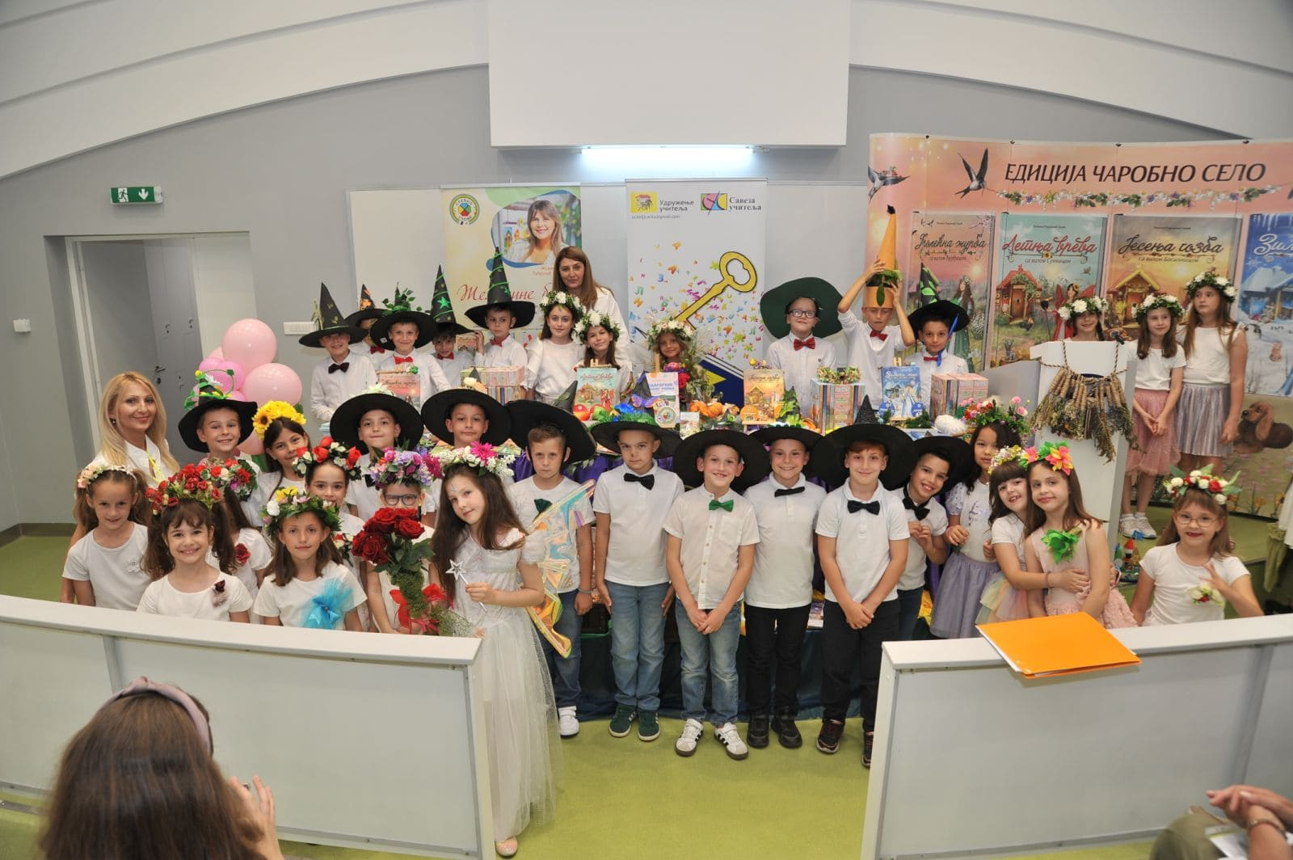

Slide 7

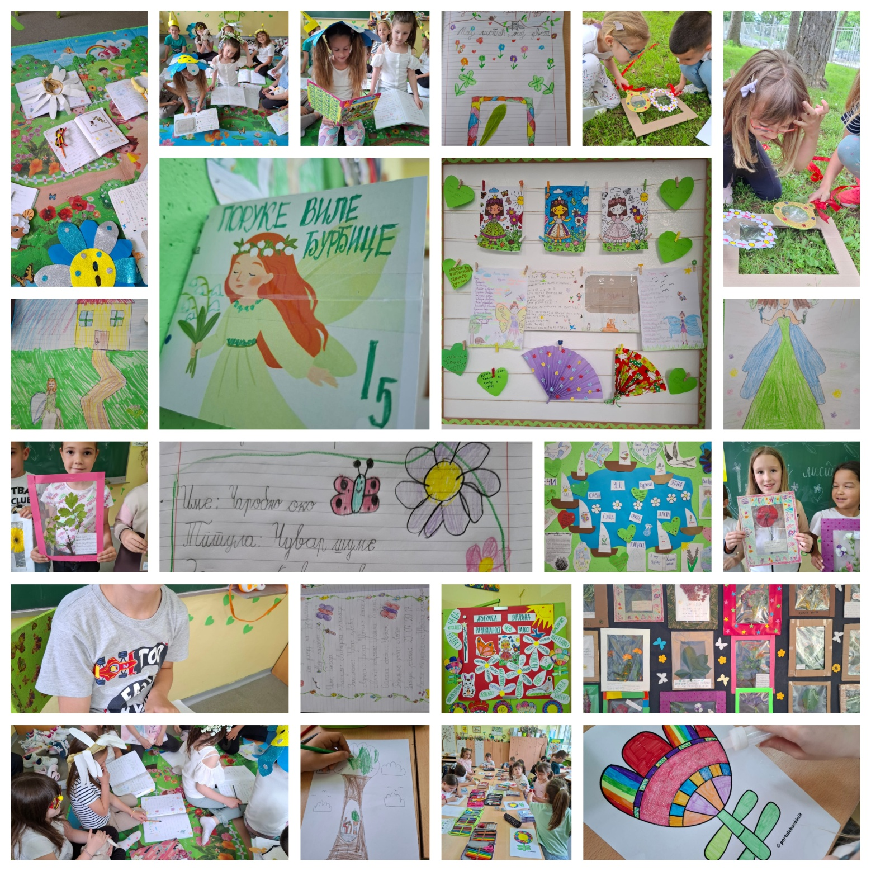

Slide 8
